Slide 1
数据挖掘
Topic3--聚类分析
密度聚类

Slide 2
基于密度的方法
基于密度聚类 (Density-Based Clustering)
主要特点:
  发现任意形状的聚类
  处理噪音
  一遍扫描
  需要密度参数作为终止条件
一些有趣的研究:
  DBSCAN: Ester, et al. (KDD’96)
  OPTICS: Ankerst, et al (SIGMOD’99).
  DENCLUE: Hinneburg & D. Keim (KDD’98)
  CLIQUE: Agrawal, et al. (SIGMOD’98)

Slide 3
基于密度的聚类: 背景I
两个参数:
  Eps: 邻域的最大半径
  MinPts: 在 Eps-邻域中的最少点数
  N_{Eps}(p): {q belongs to D | dist(p,q) <= Eps}
直接密度可达的: 点 p 关于Eps, MinPts 是从点q直接密度可达的, 如果
  1) p 属于 N_{Eps}(q)
  2) 核心点条件:
  |N_{Eps} (q)| >= MinPts
p
MinPts = 5
Eps = 1 cm
q

Slide 4
密度概念
核心对象 (Core object): 一个对象的ε–邻域至少包含最小数目MinPts个对象,
不是核心点 ,但落在某个核心 点的 Eps 邻域内的对象称为边界点,不属于任何簇的对象为噪声.
对于空间中的一个对象，如果它在给定半径e的邻域中的对象个数大于密度阈值MinPts，则该对象被称为核心对象，否则称为边界对象。
Outlier
Border
Eps = 1cm
MinPts = 5
Core

Slide 5
密度概念
直接密度可达的(Directly density reachable, DDR): 给定对象集合D, 如果p是在q的ε–邻域内, 而q是核心对象, 我们说对象p是从对象q直接密度可达的(如果q是一个核心对象，p属于q的邻域，那么称p直接密度可达q。)
密度可达的(density reachable): 存在 一个从p到q的DDR对象链(如果存在一条链<p1,p2,…..,pi>，满足p₁=p，p_{i}=q，p_{i}直接密度可达p_{i+1}，则称p密度可达q)
p
MinPts = 5
Eps = 1 cm
q
由一个核心对象和其密度可达的所有对象构成一个聚类。

Slide 6
基于密度的聚类: 背景II
密度可达:
  点 p 关于Eps, MinPts 是从 q密度可达的, 如果 存在一个节点链 p₁, …, p_{n}, p₁ = q, p_{n} = p 使得 p_{i+1} 是从p_{i}直接密度可达的
密度相连的:
  点 p关于 Eps, MinPts 与点 q是密度相连的, 如果 存在点 o 使得, p 和 q 都是关于Eps, MinPts 是从 o 密度可达的(如果存在o，o密度可达q和p，则称p和q是密度连通的)
p
p₁
q
p
q
o
由一个核心对象和其密度可达的所有对象构成一个聚类。

Slide 7
密度概念
Eg: 假设半径 Ε=3 ， MinPts=3 ，
点 p 的 ε 领域中有点 {m,p,p1,p2,o}, 点 m 的 ε 领域中有点 {m,q,p,m1,m2}, 点 q的 ε领域中有 {q,m}, 点 o 的 ε 领域中有点 {o,p,s}, 点 s 的 ε 领域中有点 {o,s,s1}.
那么核心对象有 p,m,o,s(q 不是核心对象，因为它对应的 ε 领域中点数量等于 2 ，小于 MinPts=3) ；
点 m 从点 p 直接密度可达，因为 m 在 p 的 ε 领域内，并且 p 为核心对象；
点 q 从点 p 密度可达，因为点 q 从点 m 直接密度可达，并且点 m 从点 p 直接密度可达；
点 q 到点 s 密度相连，因为点 q 从点 p 密度可达，并且 s 从点 p 密度可达。
由一个核心对象和其密度可达的所有对象构成一个聚类。

Slide 8
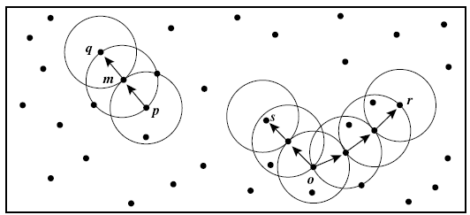
例子
MinPts=3
  q是从p密度可达； p不是从q密度可达（q非核心）
  S和r从o密度可达；o从r密度可达；
  r, s密度相连

Slide 9
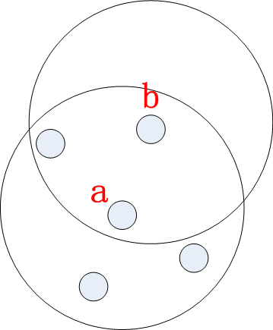
a为核心对象，b为边界对象，且a直接密度可达b，
但b不直接密度可达a,因为b不是一个核心对象

Slide 10
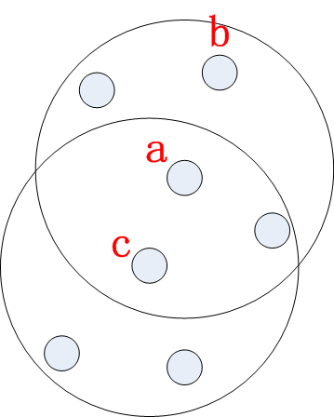
c直接密度可达a,a直接密度可达b,所以c密度可达b，
同理b不密度可达c，但b和c密度连通

Slide 11
DBSCAN(1996)
DBSCAN(Density Based Spatial Clustering of Applications with Noise) 一个基于密度的聚类算法
可以在带有“噪音”的空间数据库中发现任意形状的聚类
Outlier
Border
Eps = 1cm
MinPts = 5
Core

Slide 12
DBSCAN(1996)
DBSCAN：一种基于高密度连通区域的基于密度的聚类方法，该算法将具有足够高密度的区域划分为簇，并在具有噪声的空间数据库中发现任意形状的簇。它将簇定义为密度相连的点的最大集合；

Slide 13
DBSCAN(续)
算法
  任意选取一个点 p
  得到所有从p 关于 Eps 和 MinPts密度可达的点.
  如果p 是一个核心点, 则找到一个聚类.
  如果 p 是一个边界点, 没有从p 密度可达的点, DBSCAN 将访问数据库中的下一个点.
  继续这一过程, 直到数据库中的所有点都被处理.
DBSCAN的复杂度
  采用空间索引, 复杂度为O(nlog n), 否则为O(n²)
DBSCAN的缺点:
  对用户定义的参数是敏感的, 参数难以确定(特别是对于高维数据), 设置的细微不同可能导致差别很大的聚类.
  （数据倾斜分布）全局密度参数不能刻画内在的聚类结构

Slide 14
DBSCAN从任一对象p开始，根据参数e和MinPts提取所有从p密度可达对象，得到一个聚类。
1. 从任一对象p开始。
a) 如果p是核心对象，则p和p直接密度可达的所有对象被标记为类i。递归p直接密度可达的所有对象q_{i}（即用q_{i}代替p回到第一步）。
b) 如果p是一个边界对象，那么p被标记为噪声。
2. i++
3. 如果还有没被标记的对象，则从中任选一个作为p，回到第一步。

Slide 15
DBSCAN(续)
算法： DBSCAN
输入： ε — 半径
MinPts — 给定点在 ε 邻域内成为核心对象的最小领域点数
D — 集合
输出：目标类簇集合
方法： repeat
1) 判断输入点是否为核心对象
2) 找出核心对象的ε 邻域中的所有直接密度可达点
util 所有输入点都判断完毕
repeat
针对所有核心对象的 ε 邻域所有直接密度可达点找到最大密度相连对象集合，
中间涉及到一些密度可达对象的合并。
Util 所有核心对象的 ε 邻域都遍历完毕

Slide 16
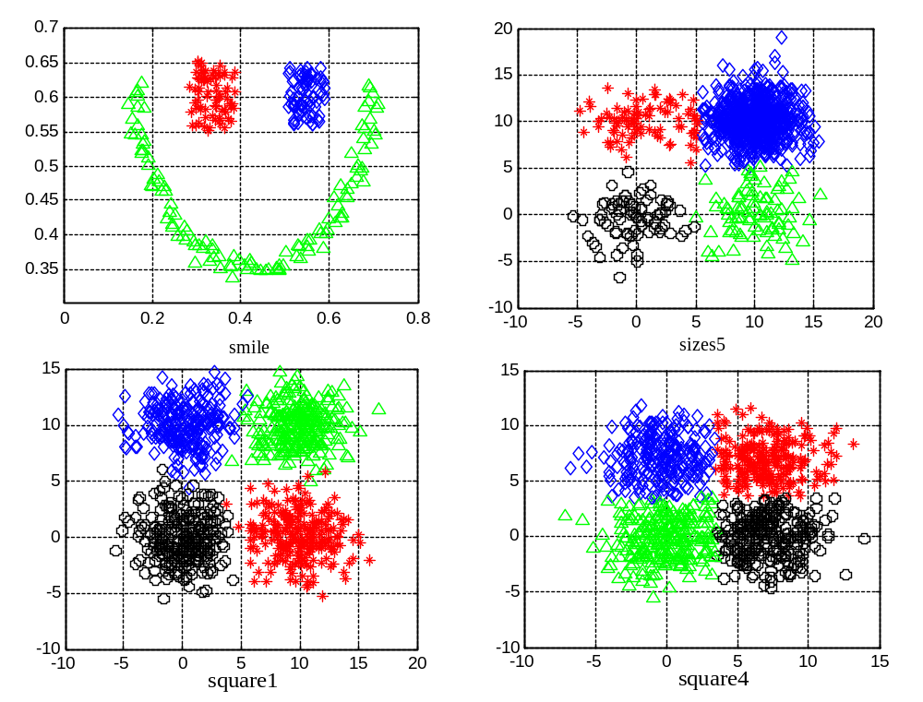
(作业：Due date：4月16日)
编程实现DBSCAN对下列数据的聚类

Slide 17
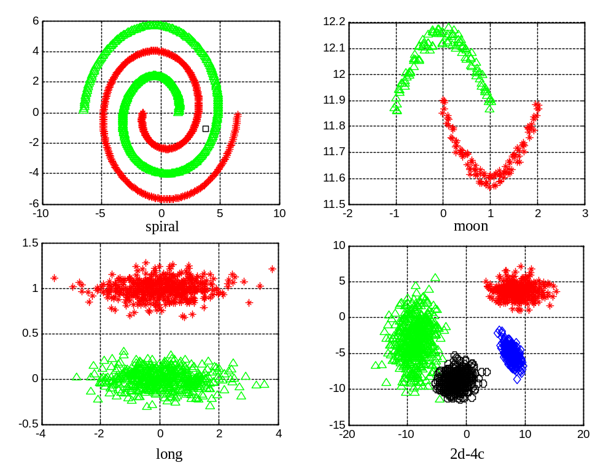
(作业：Due date：4月12日)

Slide 18
OPTICS (1999)
在前面介绍的DBSCAN算法中，有两个初始参数ε （邻域半径）和minPts(ε邻域最小点数)需要用户手动设置输入，并且聚类的类簇结果对这两个参数的取值非常敏感，不同的取值将产生不同的聚类结果，其实这也是大多数其他需要初始化参数聚类算法的弊端。
OPTICS(Ordering Points To Identify the Clustering Structure)
  Ankerst, Breunig, Kriegel, 和 Sander 提出(SIGMOD’99)
  为自动和交互的聚类分析计算一个簇次序(cluster ordering ).
  OPTICS并不显式的产生结果类簇，而是为聚类分析生成一个增广的簇排序（比如，以可达距离为纵轴，样本点输出次序为横轴的坐标图），这个排序代表了各样本点基于密度的聚类结构。它包含的信息等价于从一个广泛的参数设置所获得的基于密度的聚类，换句话说，从这个排序中可以得到基于任何参数E和minPts的DBSCAN算法的聚类结果。

Slide 19
OPTICS (1999)
  这个次序代表了数据的基于密度的聚类结构。它包含了信息, 等同于从一个广域的参数设置所获得的基于密度的聚类
  可用于自动和交互聚类分析, 包括发现内在聚类结构
  可以使用图形或可视化技术表示
  考虑DBSCAN, 对一个恒定的MinPts值, 关于高密度的(即较小的ε值)的聚类结果被完全包含在根据较低密度所获得的密度相连的集合中
  扩展DBSCAN算法来同时处理一组距离参数值

Slide 20
OPTICS(续)
为了同时构建不同的聚类, 应当以特定的顺序来处理对象. 优先选择最小的ε值密度可达的对象, 以便高密度的聚类能被首先完成
每个对象需要存储两个值
  对象p的核心距离(core-distance)是使得p成为核心对象的最小ε。如果p不是核心对象, p的核心距离没有定义
  对象q关于另一个对象p的可达距离(reachability-distance )是p的核心距离和p与q的欧几里得距离之间的较大值. 如果p不是一个核心对象, p和q之间的可达距离没有定义

Slide 21
OPTICS(续)
例: 设ε=6(mm), MinPts=5.
  p的核心距离是p与四个最近的数据对象之间的距离ε’.
  q₁关于p的可达距离是p的核心距离(即ε’=3mm), 因为它比从p到q₁的欧几里得距离要大.
  q₂关于p的可达距离是从p到q₂的欧几里得距离, 它大于p的核心距离
ε=6mm
ε=6mm
p
p
ε’=3mm
ε’=3mm
q1
q2
P的核心距离
可达距离 (p,q1)=ε’=3mm
可达距离 (p,q2)=d(p,q2)

Slide 22
例如：假设邻域半径E=2, minPts=3，存在点A(2,3),B(2,4),C(1,4),D(1,3),E(2,2),F(3,2)
点A为核心对象，在A的E领域中有点{A,B,C,D,E,F}，其中A的核心距离为E’=1，因为在点A的E’邻域中有点{A,B,D,E}>3;
点F到核心对象点A的可达距离为 ，因为A到F的欧几里得距离 大于点A的核心距离1.
OPTICS算法额外存储了每个对象的核心距离和可达距离。基于OPTICS产生的排序信息来提取类簇。

Slide 23
OPTICS算法
输入：样本集D, 邻域半径E, 给定点在E领域内成为核心对象的最小领域点数MinPts
输出：具有可达距离信息的样本点输出排序
方法：1 创建两个队列，有序队列和结果队列。（有序队列用来存储核心对象及其该核心对
象的直接可达对象，并按可达距离升序排列；结果队列用来存储样本点的输出次序）；
2 如果所有样本集D中所有点都处理完毕，则算法结束。否则，选择一个未处理（即
不在结果队列中）且为核心对象的样本点，找到其所有直接密度可达样本点，如
过该样本点不存在于结果队列中，则将其放入有序队列中，并按可达距离排序；
3 如果有序队列为空，则跳至步骤2，否则，从有序队列中取出第一个样本点（即可达距离最小的样本点）进行拓展，并将取出的样本点保存至结果队列中，如果它不存在结果队列当中的话。
3.1 判断该拓展点是否是核心对象，如果不是，回到步骤3，否则找到该拓展点所有的直接密度可达点；
3.2 判断该直接密度可达样本点是否已经存在结果队列，是则不处理，否则下一步；
3.2 如果有序队列中已经存在该直接密度可达点，如果此时新的可达距离小于旧的可达距离，则用新可达
距离取代旧可达距离，有序队列重新排序； 重新排序；
3.3 如果有序队列中不存在该直接密度可达样本点，则插入该点，并对有序队列
4 算法结束，输出结果队列中的有序样本点。

Slide 24
OPTICS算法(续)
大家或许会很疑惑，这里不也有输入参数E和MinPts吗？其实这里的E和MinPts只是起到算法辅助作用，也就是说E和MinPts的细微变化并不会影响到样本点的相对输出顺序，这对我们分析聚类结果是没有任何影响。
我们采用与先前DBSCAN相同的样本点集合，对于样本点
a={2,3};b={2,4};c={1,4};d={1,3};e={2,2};f={3,2};
g={8,7};h={8,6};i={7,7};j={7,6};k={9,5};
l={100,2};//孤立点
m={8,20};n={8,19};o={7,18};p={7,17};q={8,21};
并且使用相同的E=2 MinPts=4时，输出具有可达距离信息的样本点输出排序

Slide 25
OPTICS(续)
1->a:1.0
2->e:1.0
3->b:1.0
4->d:1.0
5->c:1.4142135623730951
6->f:1.4142135623730951
------
7->g:1.4142135623730951
8->j:1.4142135623730951
9->k:1.4142135623730951
10->i:1.4142135623730951
11->h:1.4142135623730951
------
12->n:2.0
13->q:2.0
14->o:2.0
15->m:2.0

Slide 26
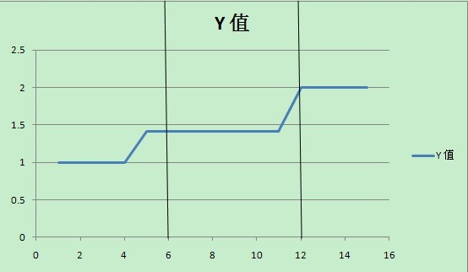
OPTICS(续)
如图，按照算法，分三个阶段输出了三波值,{a,e,b,d,} ,{c,f,g,j,k,I,h},{n,q,o,m}
这和DBSCAN的类簇结果是一样的。不仅如此，我们通过分析有序图还能直接得到当参数E=1.5,minPts=4时DBSCAN的类簇结果，只要在坐标图中找到Y值小于1.5的样本点即可，只有两类{a,e,b,d,c,f} ,{g,j,k,I,h},其他点被认为是孤立点，和DBSCAN聚类算法取E=1.5,minPts=4时的结果一致。
所以说，这个OPTICS聚类算法所得的簇排序信息等价于一个广泛的参数设置所获得的基于密度的聚类结果。

Slide 27
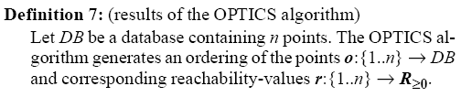
OPTICS(续)
这些值怎样使用？
  OPTICS算法创建了数据库中对象的一个次序, 额外存储了每个对象的核心距离和一个适当的可达距离
  已经提出了一种算法, 基于OPTICS产生的次序信息来抽取聚类. 对于小于在生成该次序中采用的距离ε的任何距离ε’, 为提取所有基于密度的聚类, 这些信息是足够的
一个数据集合的聚类次序可以被图形化地描述，以助于理解
由于OPTICS算法与DBSCAN在结构上的等价性, 它具有和DBSCAN相同的时间复杂度, 即当使用空间索引时, 复杂度为O(nlog n)

Slide 28
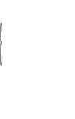

可达距离
无定义
‘
对象的簇次序

Slide 29
DENCLUE(1998)
DENCLUE(DENsity-based CLUstEring) 由Hinneburg 和Keim (KDD’98)提出, 是基于密度分布函数的聚类方法
主要特点
  坚实的数学基础, 概括了其他的聚类方法, 包括基于划分的, 层次的, 及基于位置的方法
  适用于具有大量噪音的数据集
  可用于高维数据集任意形状的聚类, 它给出了简洁的数学描述
  明显快于现有算法 (比 DBSCAN 快 45倍)
  但是, 需要大量参数,要求对密度参数σ和噪音阀值ξ进行仔细的选择

Slide 30
Denclue: 技术要点
使用栅格单元, 但只保存实际存放数据点的栅格单元信息, 并且在一个基于树的存取结构中管理这些单元.
影响函数(Influence function): 描述数据点在其邻域的影响.
数据空间的整体密度可以被模拟为所有数据点的影响函数的总和
聚类可以通过确定密度吸引点 (density attractor)来得到.
密度吸引点是全局密度函数的局部最大值.

Slide 31
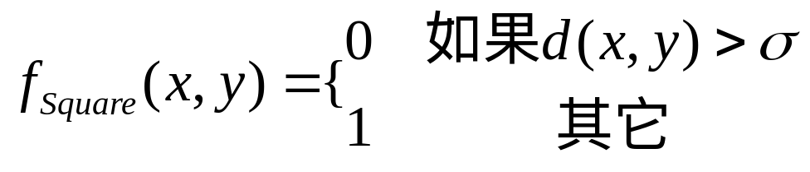
DENCLUE(续)
设x和y是d维特征空间F^{d}中的对象. 数据对象y对x的影响函数是一个函数f ^{y}_{B}：F^{d} → R⁺₀, 它是根据一个基本的影响函数 f_{B}来定义的
f ^{y}_{B}(x)= f_{B}(x, y)
原则上, 影响函数可以是一个任意的函数, 它由某个邻域内的两个对象之间的距离来决定
例如欧几里得距离函数, 用来计算一个方波影响函数(square wave influence function)：

Slide 32
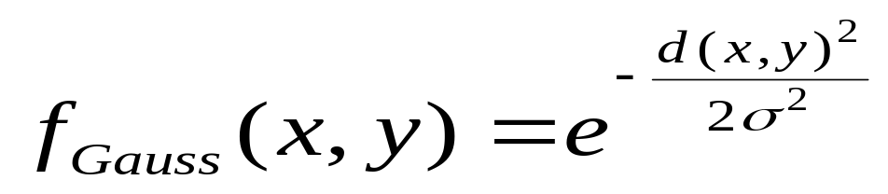
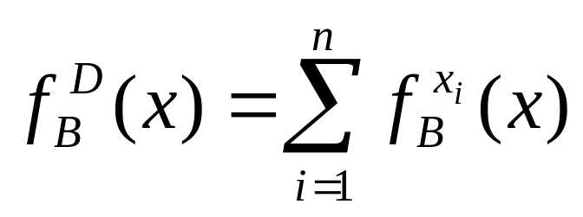
DENCLUE(续)
高斯影响函数
一个对象x∈F^{d}的密度函数被定义为所有数据点的影响函数的和. 给定n个对象, D={x1,…,xn}⊂ F^{d}, 在x上的密度函数定义如下

Slide 33
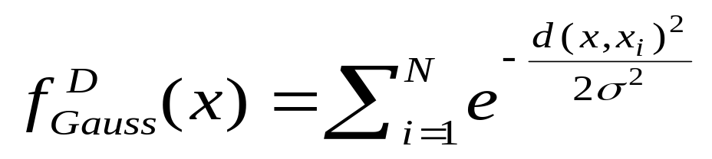
DENCLUE(续)
例如, 根据高斯影响函数得出的密度函数是
根据密度函数, 我们能够定义该函数的梯度和密度吸引点(全局密度函数的局部最大)
一个点x是被一个密度吸引点 x*密度吸引的, 如果存在一组点x₀, x₁, …,x_{k}, x₀=x, x_{k}=x*, 对0<i<k，x_{i-1}的梯度是在x_{i}的方向上
对一个连续的, 可微的影响函数, 用梯度指导的爬山算法能用来计算一组数据点的密度吸引点

Slide 34
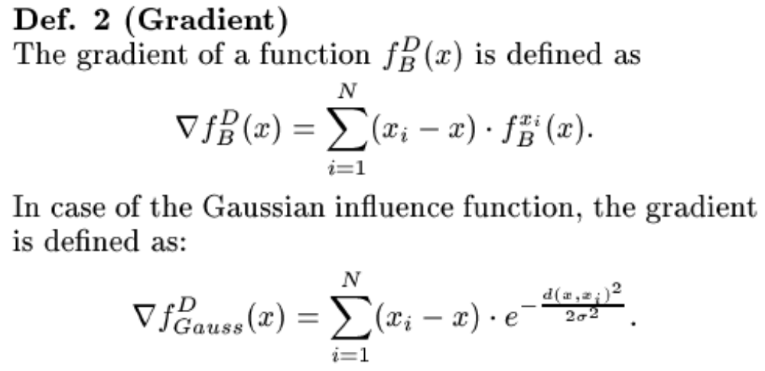
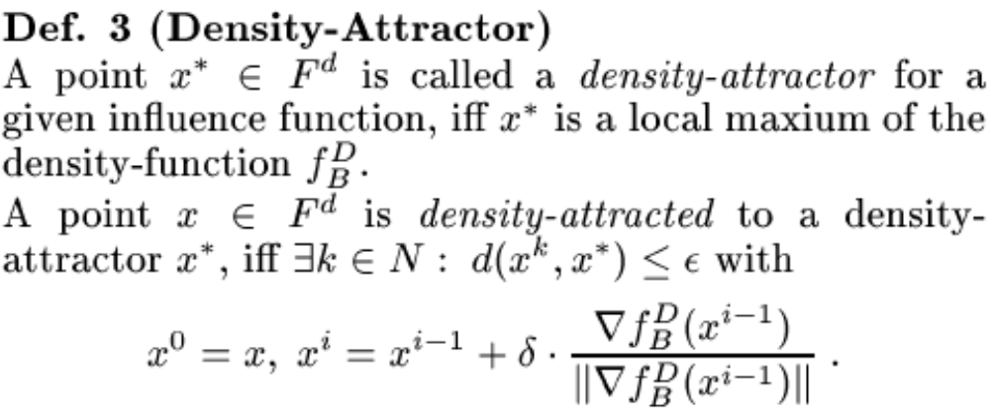
密度吸引点

Slide 35
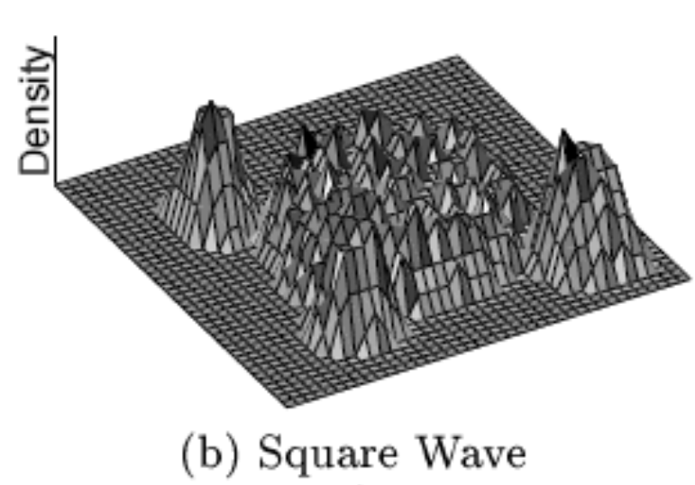



密度吸引点

Slide 36
中心定义的簇和任意形状的簇
密度吸引点 x*的中心定义的簇(center-defined cluster)是一个被x*密度吸引的子集C, 在x*的密度函数不小于一个阈值ξ; 否则(即如果它的密度函数值小于ξ), 它被认为是孤立点
一个任意形状的簇(arbitrary-shape cluster)是子集C的集合, 每一个是各自密度吸引子密度吸引的,有不小于阀值ξ的密度函数值, 从每个区域到另一个都存在一条路径P, 该路径上每个点的密度函数值都不小于ξ

Slide 37

中心定义的簇和任意形状的簇

Slide 38
附加 作业（Due date：4月19日）
1.专题思路：把搜下来的网页进行聚类，将聚类结果显示给用户，用户可以选择其中的一个类，标为关注，类的关键词作为主题，用户就可以跟踪这主题、了解主题的文章的情感（就是其它部分的功能）
2.双层正方形
，

Slide 39
(作业：Due date：4月16日)
编程实现DBSCAN对下列数据的聚类

Slide 40
(作业：Due date：4月12日)

